Slide 1
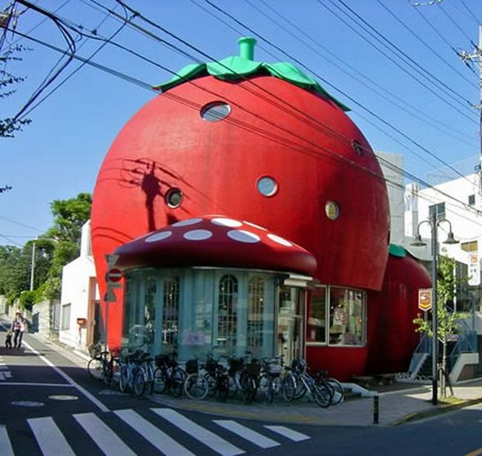
Эстетическая привлекательность
домов

Slide 2
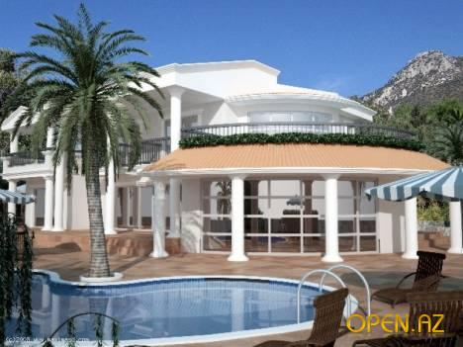
Почему жилой дом должен быть красивым?
Красивый дом дарит людям здоровье, гармоничные отношения между людьми, радость восприятия окружающей природы.
Когда человек говорит: «Какой красивый дом!», он, направляет на этот дом и его обитателей энергию добра, созидания и любви.

Slide 3
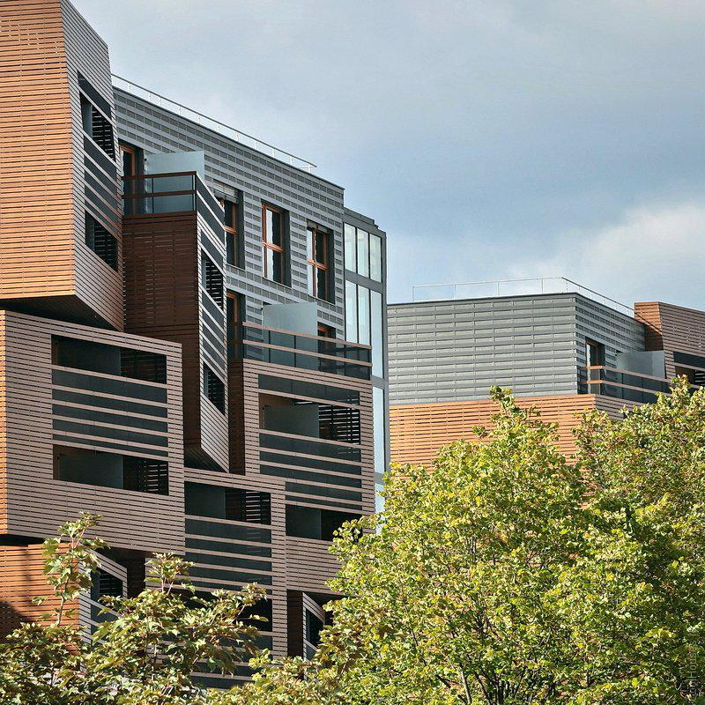
Красивое
здание
общежития
в Париже

Slide 4
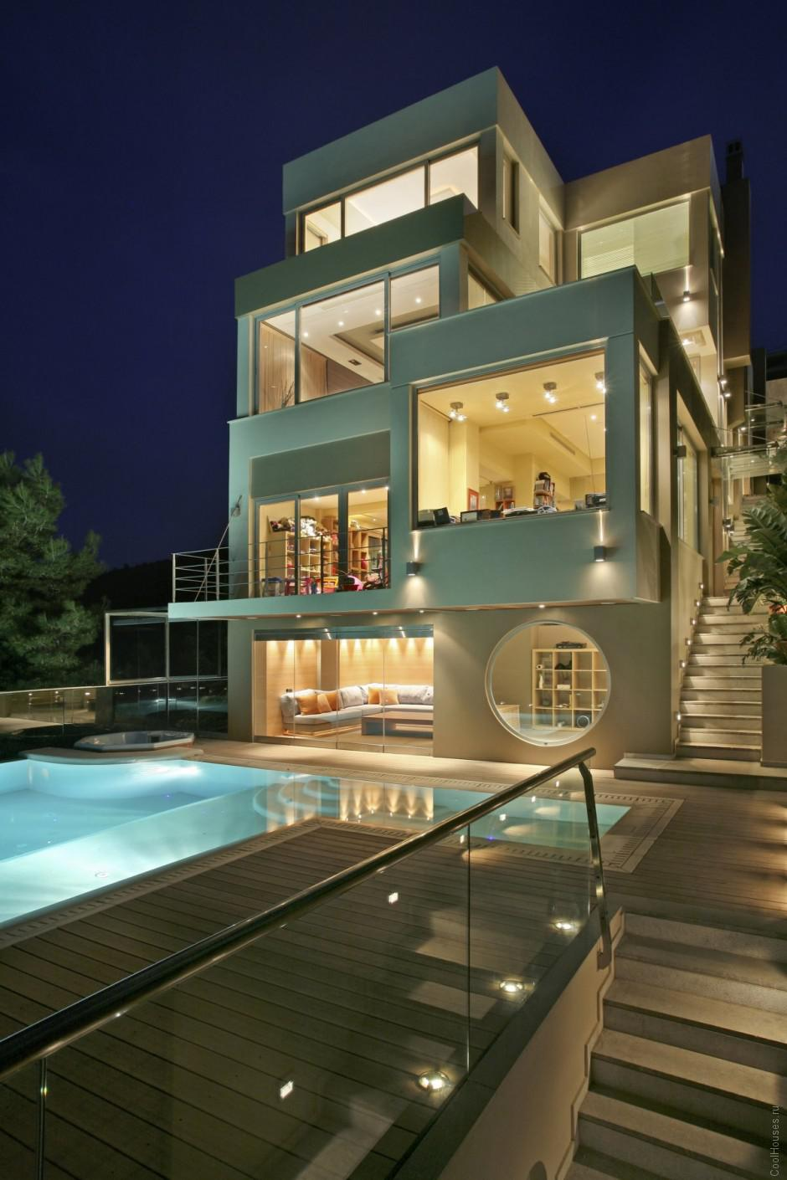
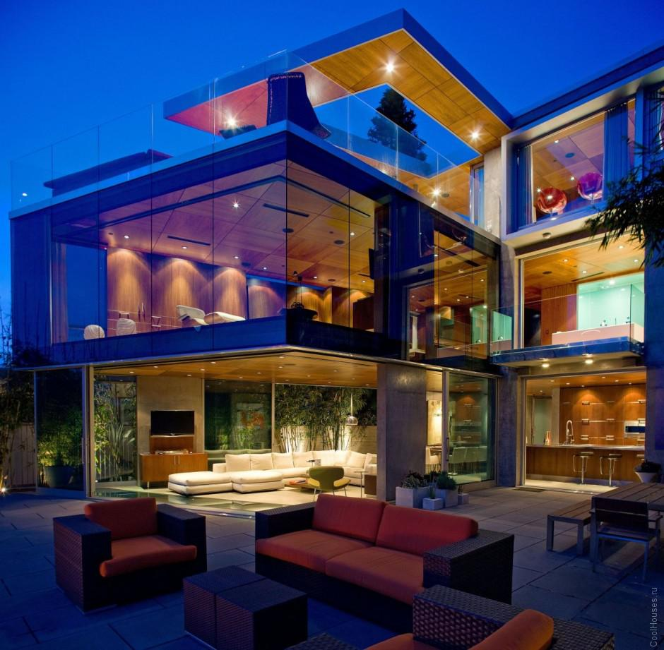
Виллы в Калифорнии
и Греции

Slide 5
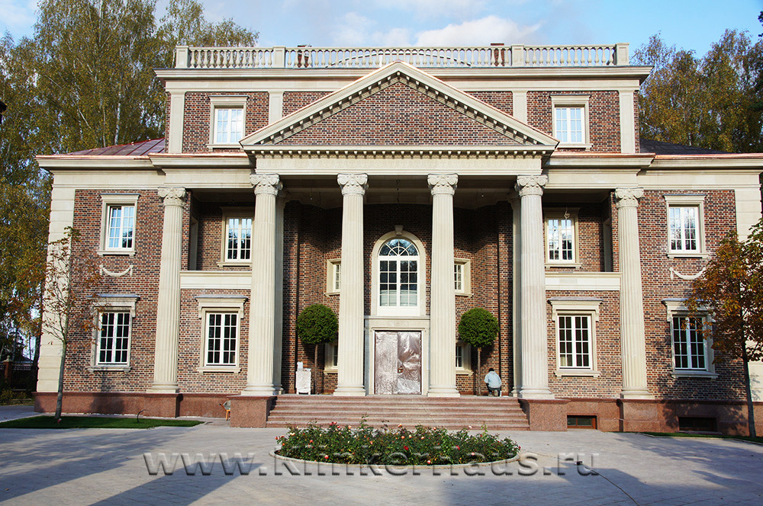

Slide 6
Эстетика жилого дома.
Понятие красоты тесно связано восприятием человека архитектурных форм, с формированием эстетики жилого дома.
Создание эстетически выразительного жилого дома — одна из задач искусства архитектуры.
Для оценки художественных качеств архитектурной формы применяют такие категории как «направление» и «стиль».
Существует множество стилей и направлений.

Slide 7
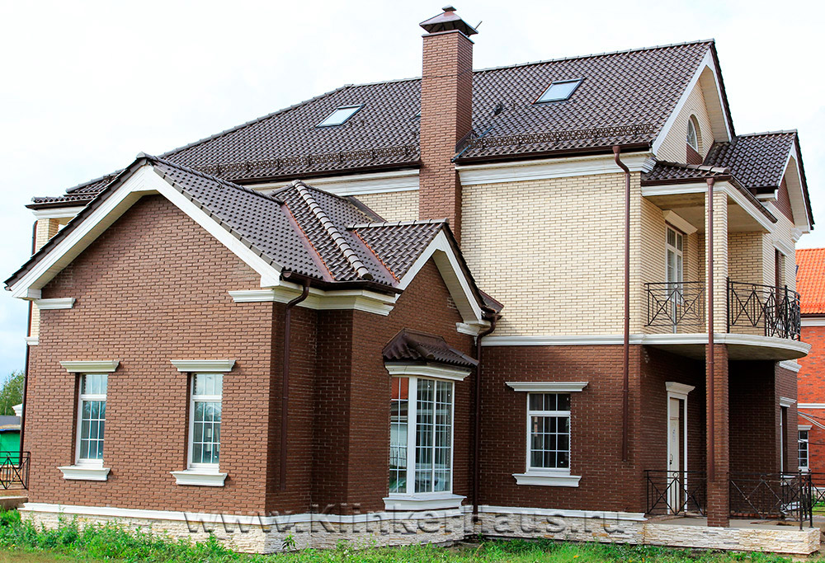

Slide 8
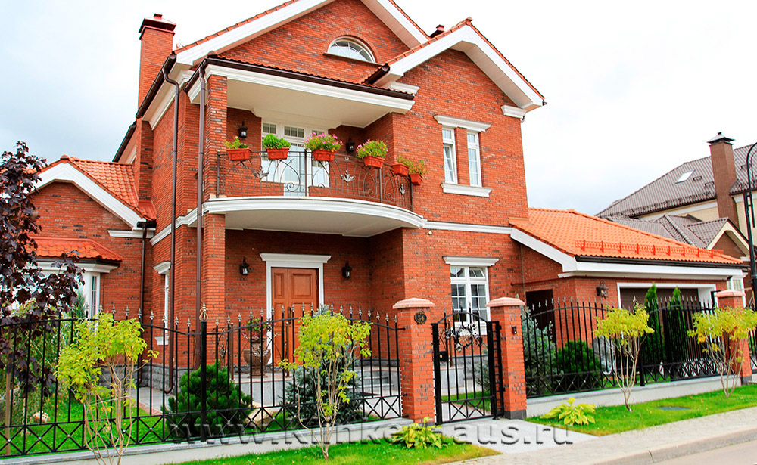

Slide 9
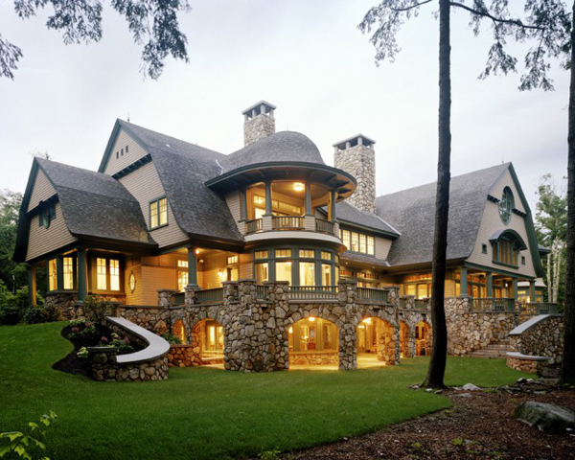

Slide 10
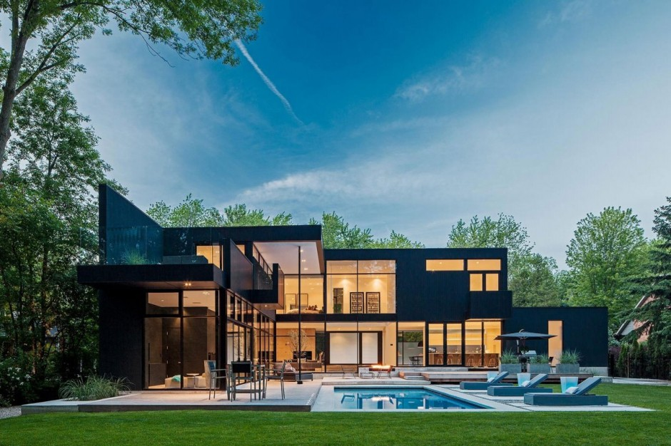

Slide 11
